Slide 1




ZÁKLADNÍ ŠKOLA ÚSTÍ NAD LABEM, HLAVNÍ 193, 403 31
Tel.:472731819, 472731253 Tel.řed./fax:472731480, e-mail:skola@zsmojzir.cz
VÝUKOVÝ MATERIÁL ZPRACOVANÝ V RÁMCI PROJEKTU
MODERNÍ ŠKOLA
Registrační číslo projektu: CZ.1.07/1.400/21.3095

Slide 2
Číslo klíčové aktivity: III/2
Název klíčové aktivity:
Inovace a zkvalitnění výuky prostřednictvím ICT
Autor: Mgr. Marie Zimmermannová
Vytvořeno: 8.12.2012
Ročník: 9.
Vzdělávací oblast: Člověk a příroda – Fyzika – Elektřina a magnetismus –
Elektrický zvonek
Anotace: Výukový materiál je určen pro žáky 6. i 9. ročníku, pro výklad i
pro samostudium

Slide 3
Prvky elektrických obvodů
Elektrický zvonek

Slide 4
Elektrický zvonek
Celá řada dnes používaných elektrických zvonků funguje na zcela jiném principu, než o kterém zde budeme mluvit.
Dnešní zvonky mohou být bezdrátové
Používají reproduktor, ze kterého se line příjemná melodie.
Jedná se však o zařízení poměrně složitá, využívající řadu polovodičových prvků.
My se však vrátíme trochu v době zpátky, a pokusíme se sestrojit naprosto obyčejný, takový ten kovově chrčící zvonek :)
Schéma zvonku si ukážeme a popíšeme na následujícím slajdu.

Slide 5
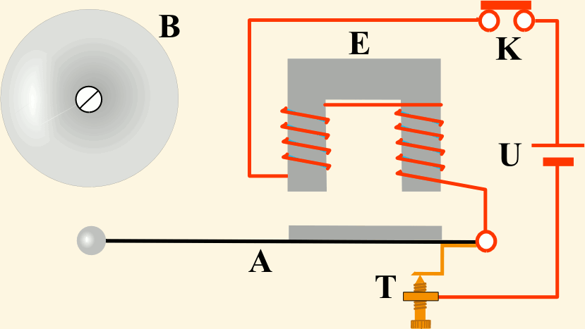
Schéma elektrického zvonku
elektromagnet
zvonek
dotyková pružinka
palička
kotva
šroubek

Slide 6

Co se děje po sepnutí obvodu
Po zapnutí vzniká v elektromagnetu magnetické pole.
Palička periodicky udeřuje do zvonku, čímž vzniká charakteristický přerušovaný kovový zvuk .
Elektromagnet přitáhne kotvu s paličkou a palička udeří do zvonku.
rozpojí se pružinka se šroubkem, takže se přeruší obvod a zanikne magnetické pole a kotva se vrátí zpátky čímž se zase spojí obvod a děj se opakuje.

Slide 7
Použité obrázky
zvonek: http://en.wikipedia.org/wiki/File:Electric_Bell_animation.gif

